Slide 1
국내 학회 일정 정리
한국인공지능학회 - 하계학술대회 (24년 기준)
1차 6월 16일 / 2차 6월 30일
https://aiassociation.kr/
한국지능시스템학회 ?? 핏이 안 맞는 거 같음
한국정보과학회 - 한국컴퓨터종합학술대회 (24년 기준)
4월 19일 (밀려서 5월 3일)
https://www.kiise.or.kr/conference/kcc/2025/
Notes:
대충 분야 맞고 상반기 마감인 학회만 정리

Slide 2


WISE
2025. 02. 25.

Slide 3
CONTENTS
1
2
3
Introduction
Related Works
Preliminary
4
5
6
Method
Experiments
Conclusion

Slide 4

1. Introduction
배경
기존 long term memory editing – parameter를 직접 바꿔버려서 기존에 pretrain했던 지식을 잃어버림
Locality가 안좋음 (여기 check)
Working memory – 메모리에다가 지식 업데이트
Paraphrase된 query generalization이 잘 안됨
$⇒$ WISE: Reliability, Generalization, Locality 세 가지를 동시에 다 충족시키는 것이 목표

Slide 5
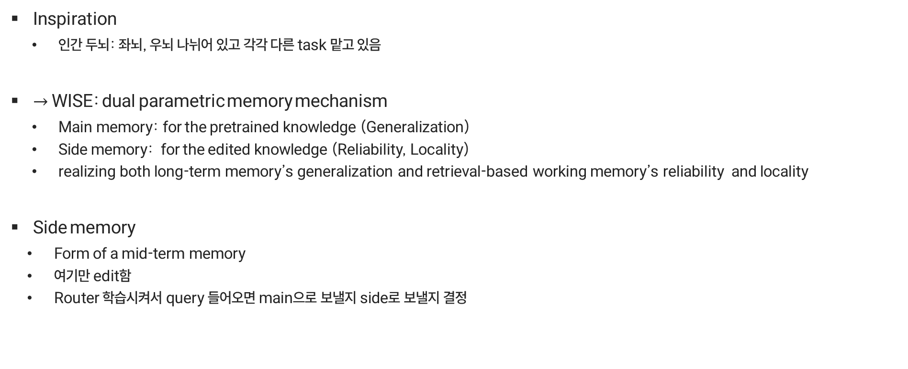
1. Introduction
배경
Inspiration
인간 두뇌: 좌뇌, 우뇌 나뉘어 있고 각각 다른 task 맡고 있음
$→$ WISE: dual parametric memory mechanism
Main memory: for the pretrained knowledge (Generalization)
Side memory: for the edited knowledge (Reliability, Locality)
realizing both long-term memory’s generalization and retrieval-based working memory’s reliability and locality
Side memory
Form of a mid-term memory
여기만 edit함
Router 학습시켜서 query 들어오면 main으로 보낼지 side로 보낼지 결정

Slide 6
1. Introduction
배경
For continual editing
Knowledge-sharding mechanism
Edit한 게 안 겹치게 parameter 상에서 서로 다른 orthogonal subspace에 저장…
일단 다른 subspace에 먼저 저장해두고, 나중에 merge (충돌 없이)
요약
111
2
33

Slide 7
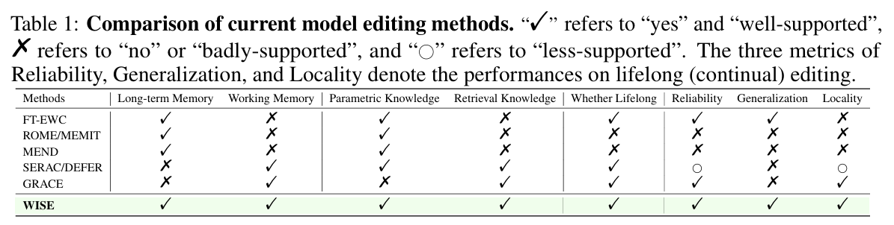
2. Methodology
2.2 Rethinking the Memory Design of Lifelong Model Editing
다른 거랑 비교
시간 되면 설명 추가하기…

Slide 8
2. Methodology
2.3 WISE:Side Memory with Knowledge Sharding, Merging, and Routing
WISE key component
Side memory design
Side memory: llm 특정 ffn layer 복사, 복사된 layer edit해서 지식 저장
Memory routing mechanism: retrieval이랑 비슷하게 routing 해서 main or side 정해줌
Knowledge sharding and merging
Knowledge in random memory subspaces: side memory를 random한 subspace로 쪼개서
Knowledge merging: model merging 테크닉 써서 다른 memory shard를 loss 없이 하나의 side memory로 합침
Notes:
To enable effective lifelong model editing, the method should take advantage of both LLM parameters’ long-term memory and retrieval-based working memory. Therefore, we propose WISE as follows.

Slide 9


2. Methodology
2.3.1 Side Memory Design
Side memory in FFN’s value matrix
기존 연구 - FFN의 weight를 수정하는 방식이 LLM editing에 가장 효과적
FFN을 수식화하면
Main memory
Side memory
*side memory update 방식은 뒤에서 자세히

Slide 10

2. Methodology
2.3.1 Side Memory Design
Locating side memory’s FFN layer
초기 layer - 품사(part-of-speech)와 같은 기초적인(lower-level) 언어 정보를 처리
후반부 layer - 대명사 지시(anaphora) 및 상호 참조(coreference)와 같은 고차원적 정보 처리
후반부 hidden layer의 representation은 residual connection을 통해 크게 변화하지 않고 전달되는 경향
$→$ 부작용 줄이기 위해 side memory를 layer 중~후반부에서 copy 해 옴

Slide 11

2. Methodology
2.3.1 Side Memory Design
Routing between side memories and main memory
Query가 이전 edit scope 내에 있으면 side로 보내고 아니면 main memory로 보냄
Routing activation indicator 써서 main으로 갈지 side로 갈지 결정
We want the activation indicators of editing queries to be larger than the ones of irrelevant queries by a large margin, which is:
(관련 있으면 activation 크게, 없으면 작게)
Notes:
A(·) = a is the activation of the side memory’s corresponding FFN layer in Equation 2

Slide 12

2. Methodology
2.3.1 Side Memory Design
Routing between side memories and main memory
이걸 달성하기 위해 다음의 loss로 train
Irrelevant 한 input의 activation은 $α$보다 작게, relevant한 input의 activation은 $β$보다 크게
Xi, xe의 activation 차이는 $γ$ 이상이 될 수 있도록 크게
$D_{edit} 내$
Notes:
A(·) = a is the activation of the side memory’s corresponding FFN layer in Equation 2

Slide 13
2. Related Works
2.2. RAG without parameters update
DSP
Sophisticated interaction between retrieval and LM
FLARE
Dynamically retrieving relevant information throughout the text generation
ITER-RETGEN
Iteratively combines retrieval and generation for better performance
Search-in-the-Chain
Enhanced framework for complex knowledge-intensive tasks
SELF-RAG
Self-reflective Retrieval and Generation
DRAGIN
Framework addressing Real-time information needs of LLMs during text generation
GenGround
Synergizes LLM knowledge with external documents to enhance multi-hop question answering
Astute RAG
Enhances the robustness of RAG by integrating internal and external knowledge while resolving knowledge conflict
Notes:
Robustness : 노이즈/오류 등이 있어도 기능이 안정적으로 유지되는 능력
Dsp의 lm : 고정된 언어 모델(frozen LM)과 검색 모델(RM)을 결합하는 새로운 방식인 DSP (Demonstrate-Search-Predict) 프레임워크를 제안한다.

Slide 14
2. Related Works
2.3. RAG with parameters update
Optimizing RAG with SFT
INFO-RAG : Unsupervised training method integrate and refine information from retrieved texts
LongRAG : Dual-perspective RAG enhancing understanding of complex long-context knowledge
INSTRUCTRAG : Denoise retrieved information through self-synthesized rationales
Optimizing RAG with RL
PPO
Rewrite-Retrieve-Read
RAG의 query를 재작성하는 RL로 작은모델을 훈련시킴
BGM
Retrieval model과 LLM 사이에 bridge mechanism을 만들어서, helpful documents를 filtering할 수 있도록 함
SMARTRAG
reward system 을 활용하여 반복적으로 RAG 프레임워크 최적화
RAG-Star
Monte Carlo Tree Search를 결합한 reasoning method -> improves the complex reasoning abilities of LLM
여러 문서 가능성을 tree 구조로 확장하고, 여러 가능성은 Monte Carlo Simulation으로 무작위로 최적의 경로를 찾음
Notes:
**Monte Carlo Tree Search (MCTS)**는 의사결정 문제에서 최적의 선택을 찾기 위해 사용하는 탐색 알고리즘
MCTS는 **트리 탐색(Tree Search) + 확률적 샘플링(Monte Carlo Simulation)**을 결합한 방식이 즉, 가능한 선택지를 트리(tree) 구조로 확장하고, 무작위 시뮬레이션(Monte Carlo)으로 최적의 경로를 찾는 알고리즘
-> 단순히 검색된 문서를 나열하는 것이 아니라, 여러 가능성을 시뮬레이션하여 가장 신뢰할 수 있는 답을 찾도록 최적화
Dual perspective : "이중 관점(Dual-Perspective)"을 활용하여 검색과 생성을 최적화하는 방식
self-synthesized rationales" 방식에서는 검색된 문서에서 불필요한 정보를 제거하고, 모델이 직접 논리를 생성하여 최적의 답변을 도출하는 방식

Slide 15
2. Related Works
2.3. RAG with parameters update
Optimizing RAG with SFT
INFO-RAG : Unsupervised training method integrate and refine information from retrieved texts
LongRAG : Dual-perspective RAG enhancing understanding of complex long-context knowledge
INSTRUCTRAG : Denoise retrieved information through self-synthesized rationales
Optimizing RAG with RL
DPO (RL 없이 선호 학습(Preference Learning)만으로 모델을 최적화하는 방식)
Noise-filtering method
Optimizing between compressed data and output -> 노이즈를 줄임
ATM
Adversarial Tuning Multi-agent system을 도입하여 adversarial attacker agent를 튜닝 -> robustness 강화
SEER
고품질, Self-aligned evidence 추출의 최적화를 통한 성능 향상
RAG-DDR
Differentiable Data Rewards(DDR) 기법을 활용하여 모듈간 데이터 선호도를 정렬 -> RAG 최적화
Notes:
**"Adversarial Tuning Multi-agent System"**은 적대적 학습(adversarial training)과 다중 에이전트 시스템(multi-agent system)을 결합한 최적화 방법
적대적 학습(Adversarial Training)**은 모델이 더 강인하고 신뢰성 있는 성능을 갖도록 "의도적으로 방해하는 데이터(적대적 예제, Adversarial Examples)"를 사용하여 훈련하는 방법
검색 모듈(Retriever)은 관련성이 높은 문서를 찾으려고 함.생성 모듈(Generator)은 답변을 생성하는 데 유용한 정보를 원함. 예를 들어, 검색 모듈은 길고 포괄적인 문서를 찾지만, 생성 모듈은 짧고 핵심적인 문서를 원할 수 있음.

Slide 16

3. Preliminary
3.1. Modeling RAG as Co-MARL
Co-MARL (Cooperative multi-agent RL)
Cooperative multi-agent reinforcement learning (Co-MARL) 프레임워크에서 RAG를 시행
Each module of the RAG pipeline functions as an individual RL agent
Overarching objective: to produce high-quality answers
$<𝒢,𝒪,𝒜,ℛ>$
$𝒢$ : set of agents in the Co-MARL system (에이전트 집합)
$𝒪$: Observation information (각 에이전트가 사용할 수 있는 관측 정보)
$𝒜:$Action space (각 에이전트가 수행할 수 있는 행동)
$ℛ$: Shared Reward (모든 에이전트가 공유하는 보상)

Slide 17
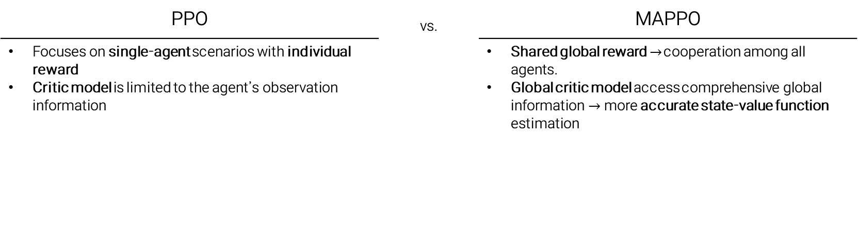
3. Preliminary
3.2. MAPPO Algorithm
Multi-Agent PPO (MAPPO)
Extension of the PPO algorithm for multi-agent environments
PPO | vs. | MAPPO
Focuses on single-agent scenarios with individual reward Critic model is limited to the agent’s observation information |  | Shared global reward $→$ cooperation among all agents. Global critic model access comprehensive global information $→$more accurate state-value function estimation
Notes:
MAPPO에서는 개별적인 Actor 네트워크(정책)는 존재하지만, Critic 네트워크(가치 평가)는 모든 에이전트가 공유하는 형태로 동작

Slide 18
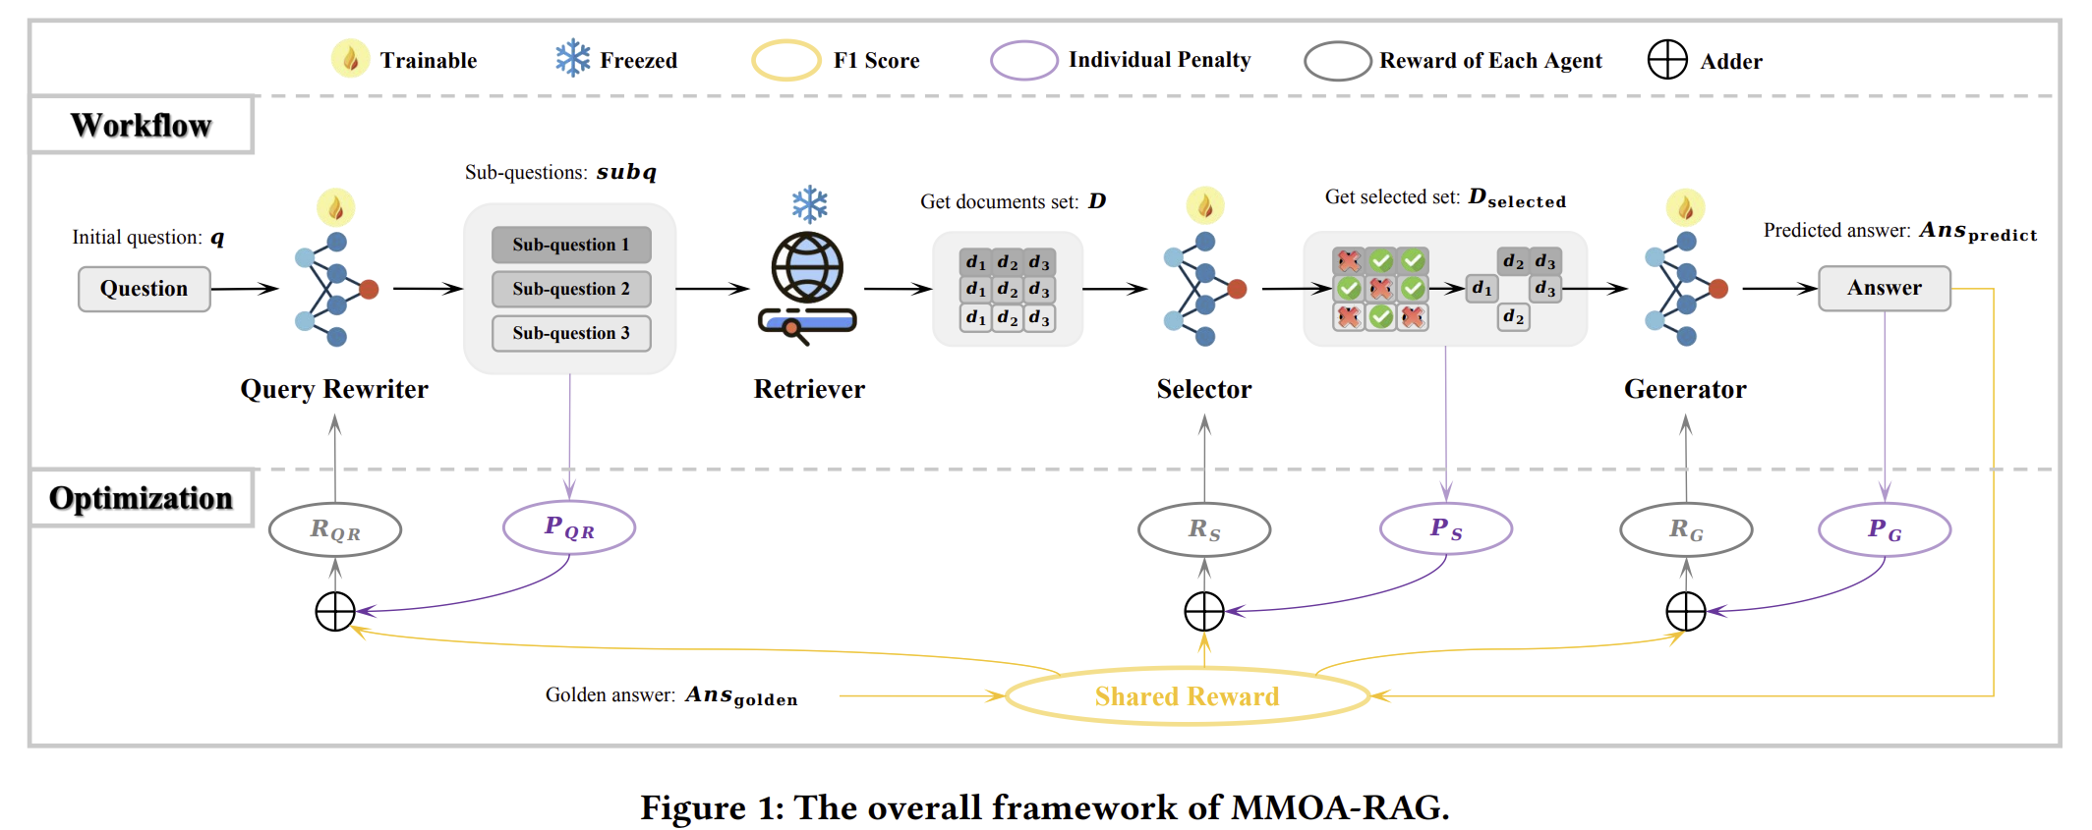
4. Methods
4.1. Overall of MMOA RAG

Slide 19
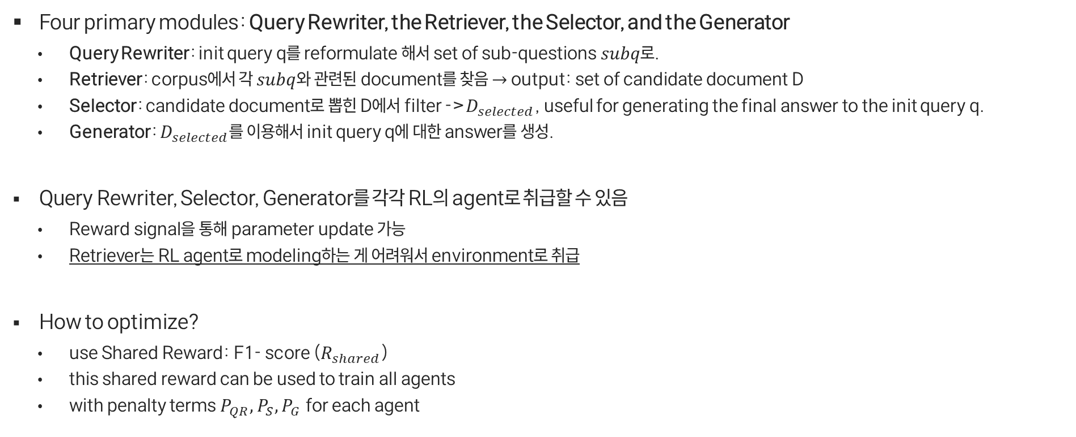
4. Methods
4.1. Overall of MMOA RAG
Four primary modules: Query Rewriter, the Retriever, the Selector, and the Generator
Query Rewriter: init query q를 reformulate 해서 set of sub-questions $subq로$.
Retriever: corpus에서 각 $subq$와 관련된 document를 찾음 $→$ output: set of candidate document D
Selector: candidate document로 뽑힌 D에서 filter ->$D_{selected}$, useful for generating the final answer to the init query q.
Generator: $D_{selected}$를 이용해서 init query q에 대한 answer를 생성.
Query Rewriter, Selector, Generator를 각각 RL의 agent로 취급할 수 있음
Reward signal을 통해 parameter update 가능
Retriever는 RL agent로 modeling하는 게 어려워서 environment로 취급
How to optimize?
use Shared Reward: F1- score ($R_{shared}$)
this shared reward can be used to train all agents
with penalty terms $P_{QR}, P_{S}, P_{G}$for each agent
Notes:
F1 Score는 Precision(정밀도)과 Recall(재현율)이 균형을 이루도록 조정한 성능 평가 지표.
한쪽으로 치우치는 것을 방지하고, Precision과 Recall의 조화로운 조합을 찾는 역할을 함! 즉, "잘못된 예측을 줄이면서도 놓치는 정답이 없도록 최적화하는 지표"라고 생각하면 됨!

Slide 20




4. Methods
4.2. Detailed Configuration
$<𝒢,𝒪,𝒜,ℛ>$, where $𝒢=${QR, S, G}
Elements of Query Rewriter:
Observation:
Action Space:
Reward Function:
V = Vocab space of LLM
패널티항 : 4개 이상의 sub-question을 도출하면 -0.5
Notes:
V = Vocab space of LLM

Slide 21


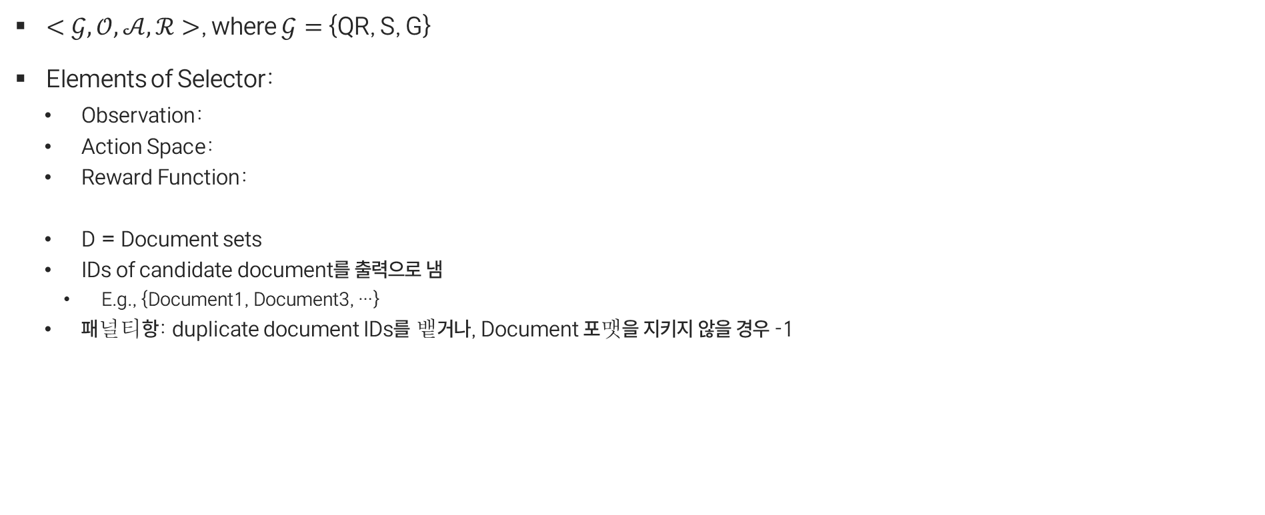
4. Methods
4.2. Detailed Configuration
$<𝒢,𝒪,𝒜,ℛ>$, where $𝒢=${QR, S, G}
Elements of Selector:
Observation:
Action Space:
Reward Function:
D = Document sets
IDs of candidate document를 출력으로 냄
E.g., {Document1, Document3, …}
패널티항: duplicate document IDs를 뱉거나, Document 포맷을 지키지 않을 경우 -1

Slide 22



4. Methods
4.2. Detailed Configuration
$<𝒢,𝒪,𝒜,ℛ>$, where $𝒢=${QR, S, G}
Elements of Generator:
Observation:
Action Space:
Reward Function:
패널티항 : Generated answer가 특정 length를 넘어가면 -0.5

Slide 23
4. Methods
4.3. Warm Start with SFT
3개의 모듈에 대해 RL을 진행하기 앞서, Warm-start로서 SFT를 적용시킴
Q. How to obtain training data?
Notes:
Three trainable modules: Query Rewriter, the Selector, and the Generator
Training data for the SFT of each corresponding task

Slide 24
4. Methods
4.3. Warm Start with SFT
Query Rewriter
public query rewriting data (Rewrite-Retrieve-Read) 로 SFT
Notes:
Three trainable modules: Query Rewriter, the Selector, and the Generator
Training data for the SFT of each corresponding task

Slide 25
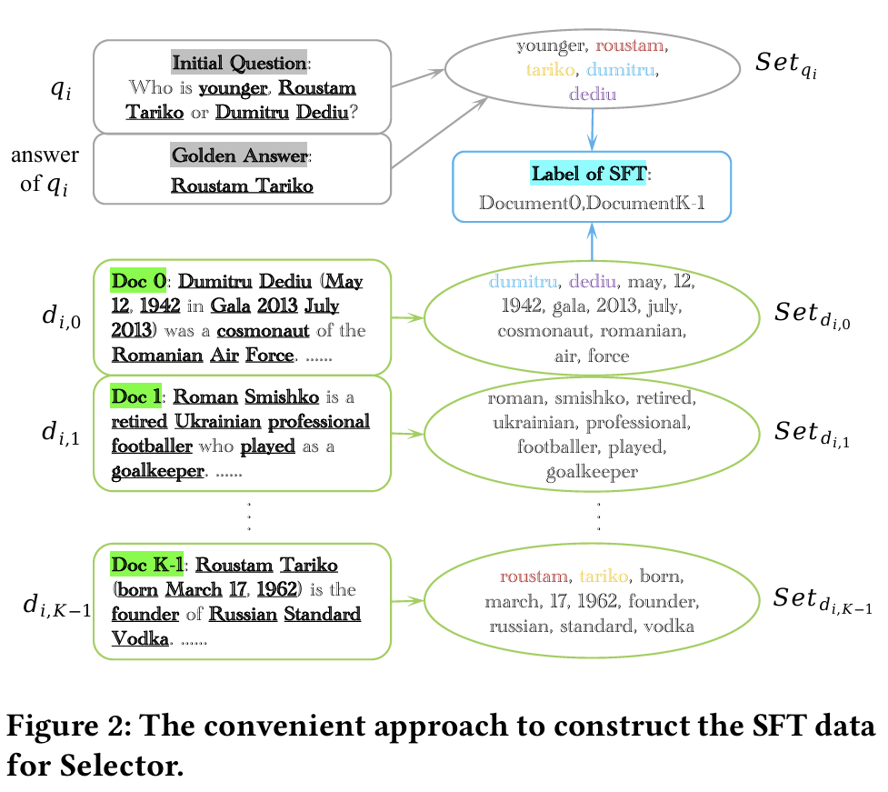
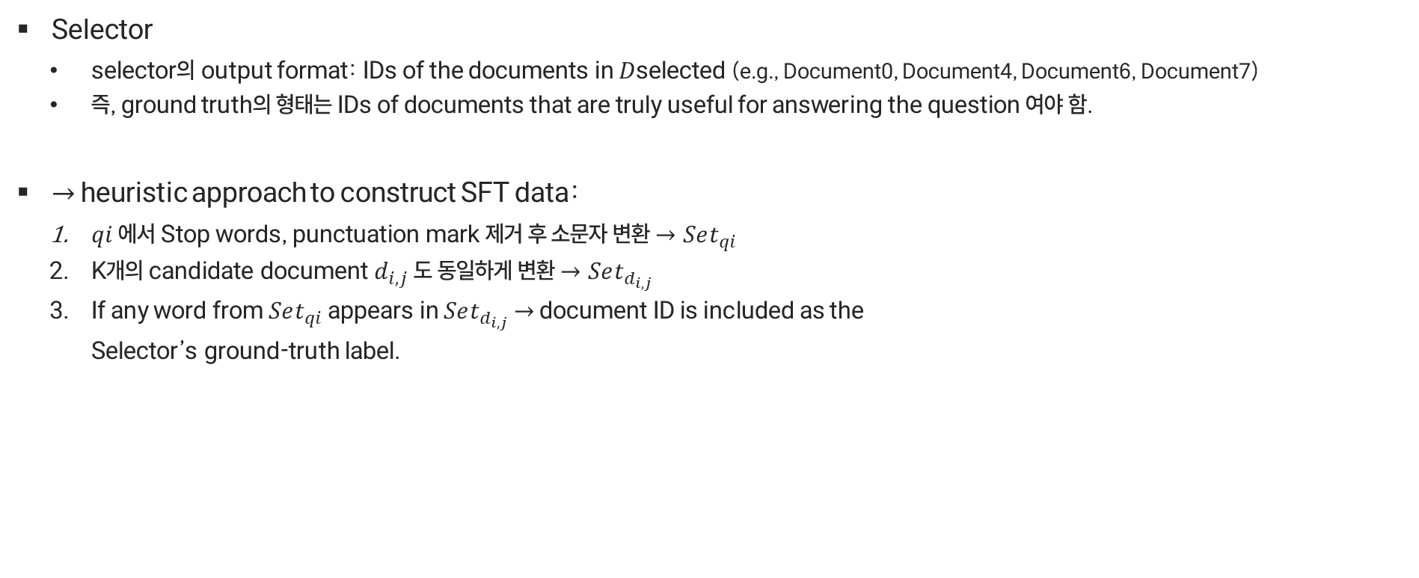
4. Methods
4.3. Warm Start with SFT
Selector
selector의 output format: IDs of the documents in 𝐷selected (e.g., Document0, Document4, Document6, Document7)
즉, ground truth의 형태는 IDs of documents that are truly useful for answering the question 여야 함.
$→$ heuristic approach to construct SFT data:
$qi$ 에서 Stop words, punctuation mark 제거 후 소문자 변환 $→Set_{qi}$
K개의 candidate document $d_{i,j}$ 도 동일하게 변환 $→Set_{d_{i,j}}$
If any word from $Set_{qi}$ appears in $Set_{d_{i,j}}$ $→$ document ID is included as the
Selector’s ground-truth label.

Slide 26

4. Methods
4.3. Warm Start with SFT
Generator SFT
Generator의 task: D_selected로부터 최종 답변인 Ans_predict 생성
GT의 형태: Golden answer Ans_golden
Loss Function (For all module)
Notes:
sft data는 각각 다 정해졌고, 거기다가 같은 loss function 써줄 수 있음
After undergoing SFT, the LLM demonstrates an improved ability
to follow instructions while executing the functions of Query
Rewriter, Selector, and Generator. The RAG system also achieves
relatively satisfactory warm-start performance.

Slide 27

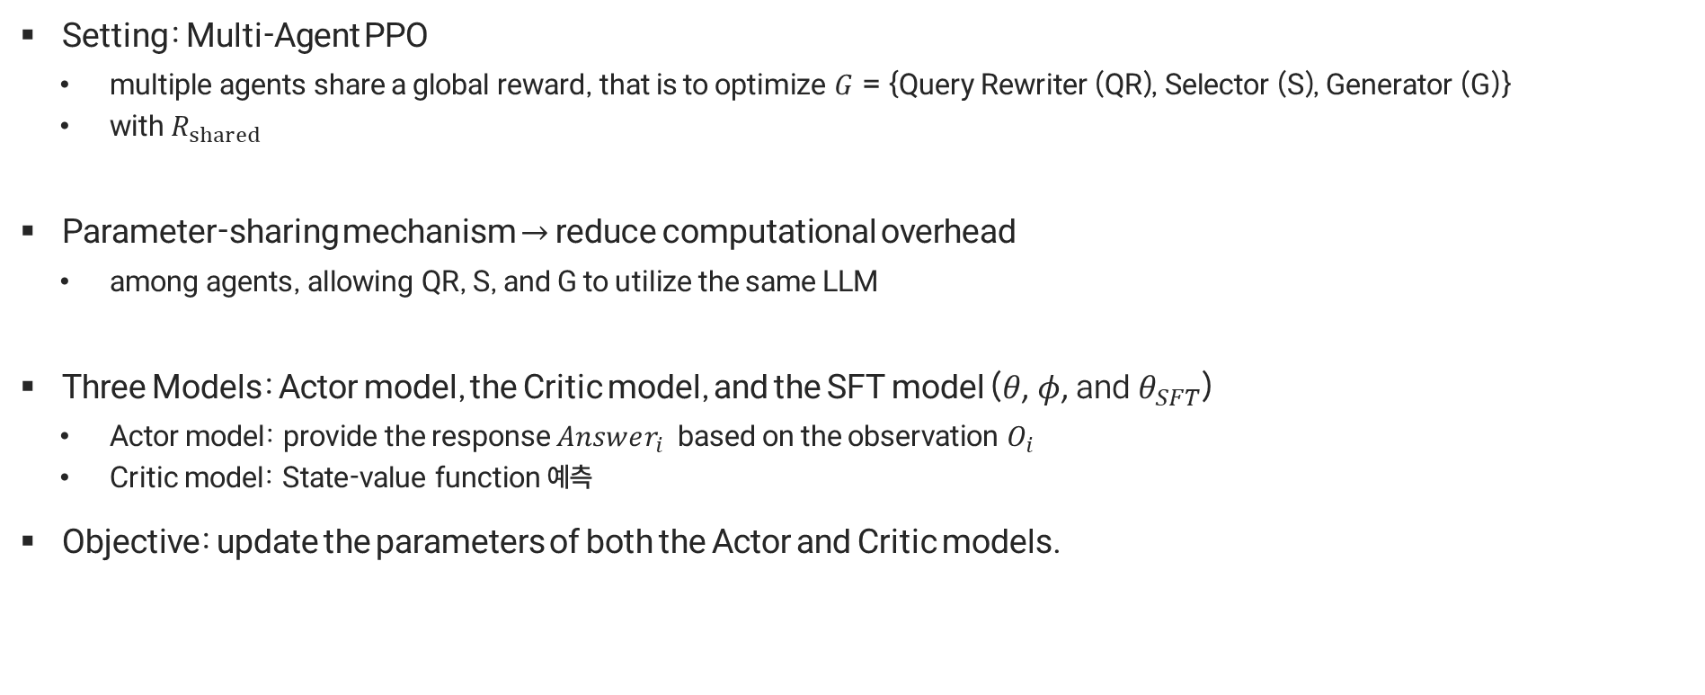
4. Methods
4.4. Multi-Agent Optimization
Setting: Multi-Agent PPO
multiple agents share a global reward, that is to optimize $G$ = {Query Rewriter (QR), Selector (S), Generator (G)}
with $R_{shared}$
Parameter-sharing mechanism $→$ reduce computational overhead
among agents, allowing QR, S, and G to utilize the same LLM
Three Models: Actor model, the Critic model, and the SFT model (𝜃, 𝜙, and $θ_{SFT}$)
Actor model: provide the response $Answer_{i}$ based on the observation $O_{i}$
Critic model: State-value function 예측
Objective: update the parameters of both the Actor and Critic models.
Actor model의 loss + Critic model의 loss
Notes:
sft하고 나면 instruction을 좀 더 잘 따르겟지요..

Slide 28
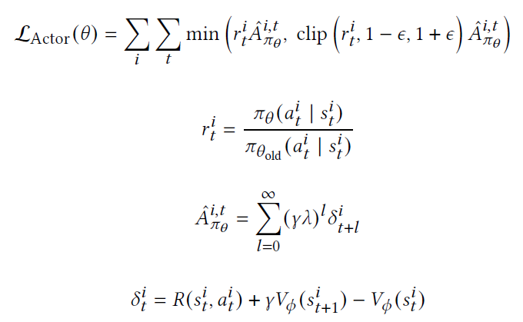
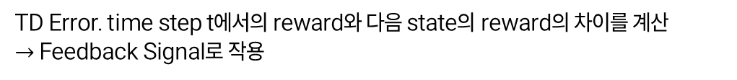
4. Methods
4.4. Multi-Agent Optimization
Actor loss function
New policy가 old policy보다 얼마나 더 나은지 평가 & clipping 적용해 급격한 update 방지
모듈별로 계산해서 sum
Old policy와 new policy의 차이
GAE를 사용하여 계산된 advantage. 특정 state 에서 특정 action을 했을 때 얼마나 좋은지 평가
TD Error. time step t에서의 reward와 다음 state의 reward의 차이를 계산
$→$ Feedback Signal로 작용
Notes:
no reward model.
we use f1 score as the shared reward for all agents.

Slide 29
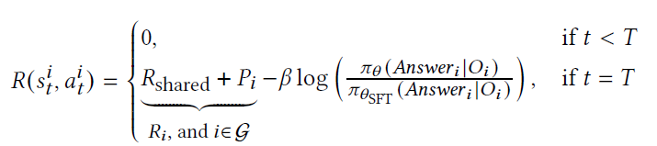
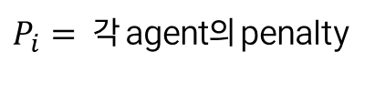

4. Methods
4.4. Multi-Agent Optimization
Reward
기존 SFT Model에서 크게 벗어나지 못하도록 제약
$R_{shared}=F1 score$
$P_{i}= 각$ agent의 penalty
최종 단계인 time step T일 때, 최적의 답변을 생성하고 기존 SFT 모델에서 크게 벗어나지 않도록 제약하는 방향으로 Reward를 줌
Notes:
마지막에 answer generation 하고 났을 때의 time step 을 T로 잡는 것 같음
Answer generation이 되어야 f1 score도 구할 수 있으니까.

Slide 30




4. Methods
4.4. Multi-Agent Optimization
Critic Model loss function
Estimation 값과 실제 return의 차이를 통해 loss 계산& clipping 적용해 급격한 update 방지
모듈별로 계산해서 sum
$V_{target}^{i,t}$: Cumulative return
최종적으로는 value function을 실제 return과 비슷하게 예측할 수 있도록 update
Notes:
여기 설명 추가

Slide 31
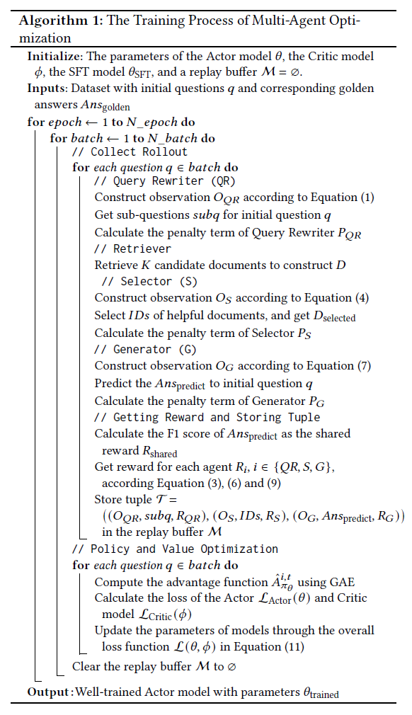

4. Methods
4.4. Multi-Agent Optimization
Full Algorithm
Collect Rollout (for batch)
QR이 subq 생성
R이 document 검색
S가 document 선택
G가 최종 answer 생성
Tuple $(O_{QR}, subq, R_{QR} ), (O_{S}, ID_{s}, R_{S} ), (O_{G},Ans_{predict}, R_{G} )$ 을 replay buffer에 저장
Policy & Value Optimization (for batch)
GAE로 advantage function 계산
Actor, Critic의 loss 계산
최종 loss를 통해 Actor model, Critic model update

Slide 32
5. Experiments
RQ1. How does our MMOA-RAG perform compared to existing RAG optimization methods?
RQ2. What are the results of the ablation study on MMOA-RAG, specifically, is joint optimization of multiple modules more effective?
RQ3. Does the joint optimization method of MMOA-RAG exhibit generalizability across different RAG systems?
RQ4. How does the MMOA-RAG method perform in out-of domain scenarios, i.e., what is its generalization capability?

Slide 33
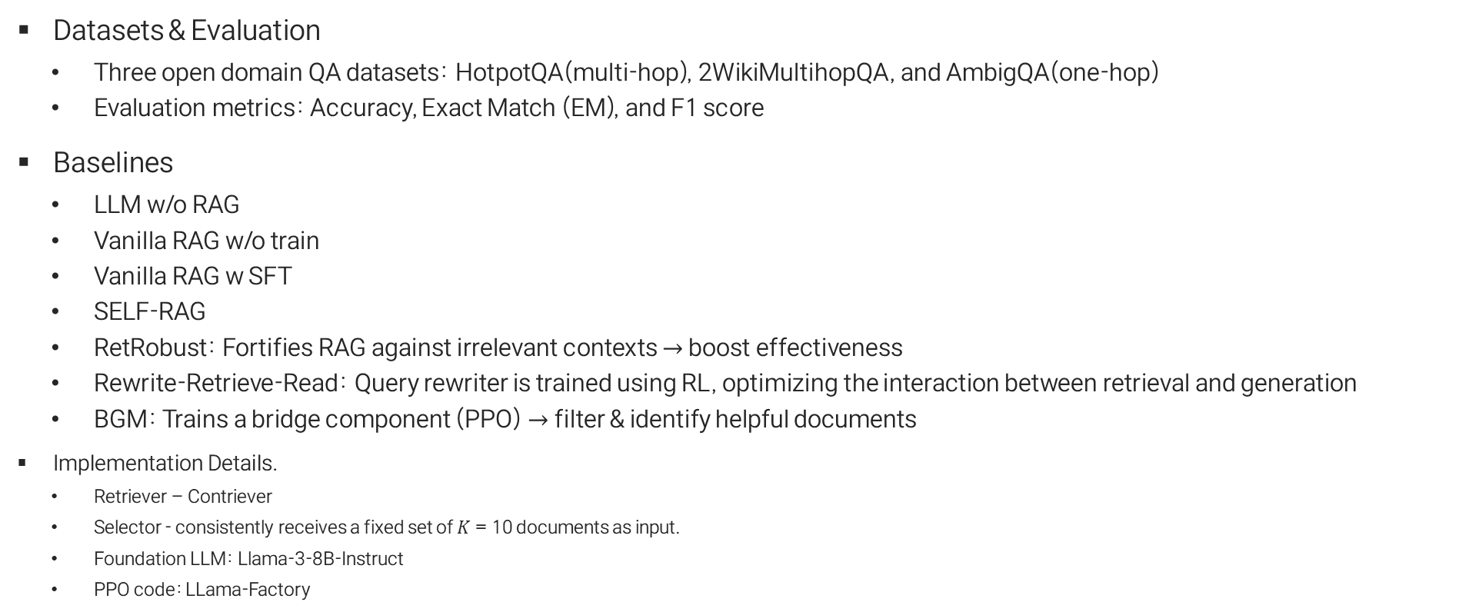
5. Experiments
Experimental Settings
Datasets & Evaluation
Three open domain QA datasets: HotpotQA(multi-hop), 2WikiMultihopQA, and AmbigQA(one-hop)
Evaluation metrics: Accuracy, Exact Match (EM), and F1 score
Baselines
LLM w/o RAG
Vanilla RAG w/o train
Vanilla RAG w SFT
SELF-RAG
RetRobust: Fortifies RAG against irrelevant contexts $→$ boost effectiveness
Rewrite-Retrieve-Read: Query rewriter is trained using RL, optimizing the interaction between retrieval and generation
BGM: Trains a bridge component (PPO) $→$ filter & identify helpful documents
Implementation Details.
Retriever – Contriever
Selector - consistently receives a fixed set of 𝐾 = 10 documents as input.
Foundation LLM: Llama-3-8B-Instruct
PPO code: LLama-Factory

Slide 34
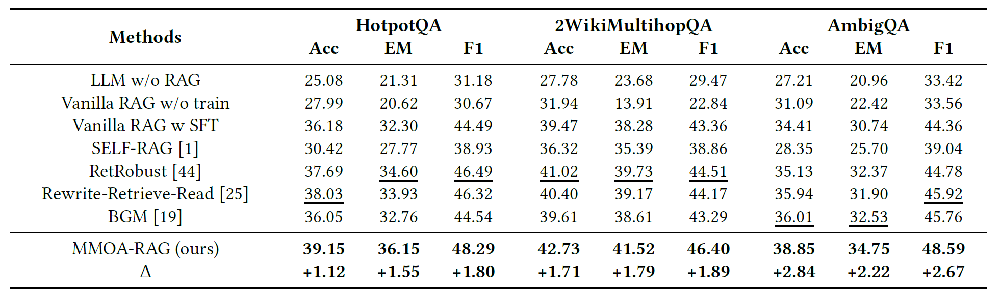
5. Experiments
RQ1. How does our MMOA-RAG perform compared to existing RAG optimization methods?
모든 dataset, metric에서 MMOA-RAG이 가장 좋은 성능을 보임

Slide 35
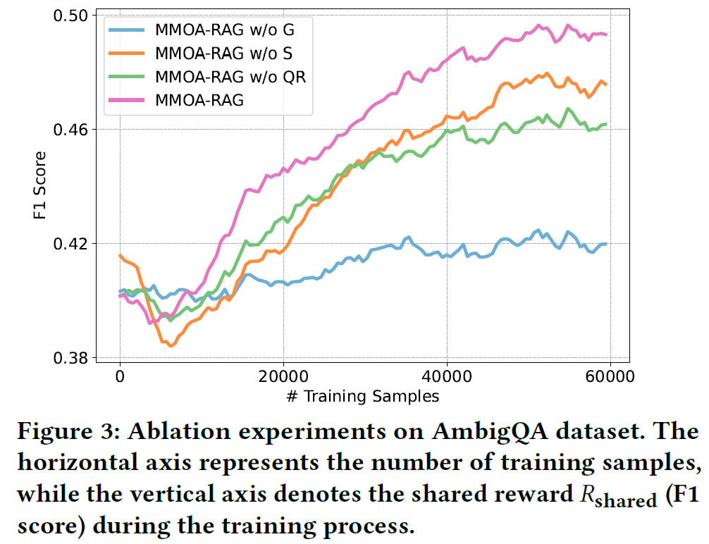
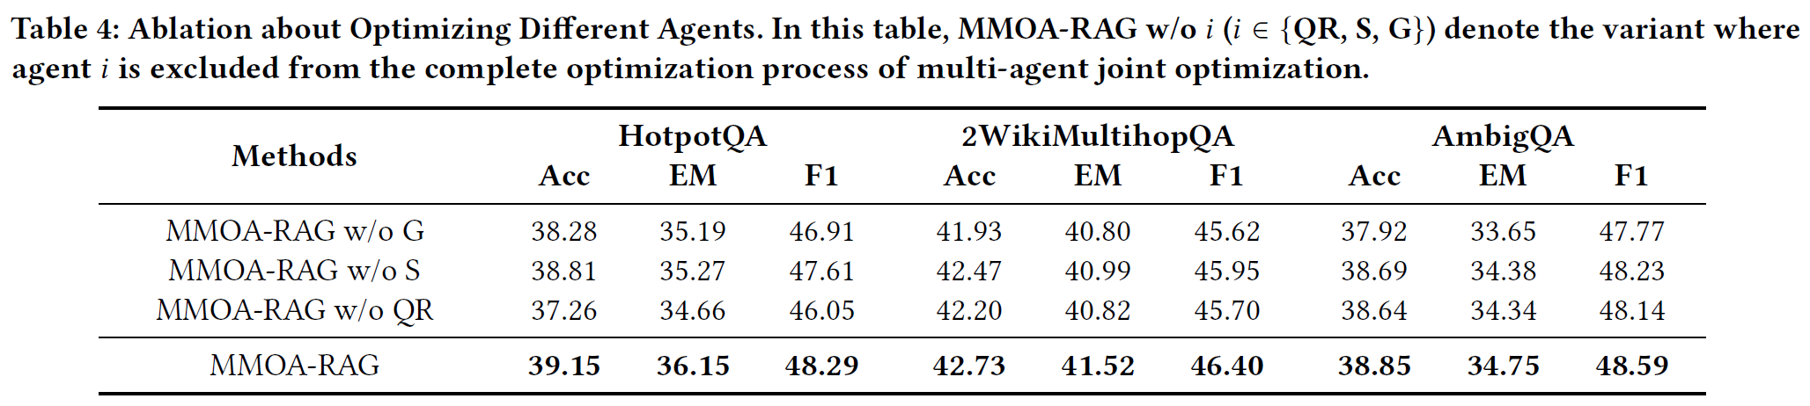
5. Experiments
RQ2. What are the results of the ablation study on MMOA-RAG, specifically, is joint optimization of multiple modules more effective?
Ablation experiments on AmbigQA dataset
- traning 과정 중 F1 score 상승 추세
- 모든 module 다같이 optimize 했을 때 가장 성능이 좋음

Slide 36
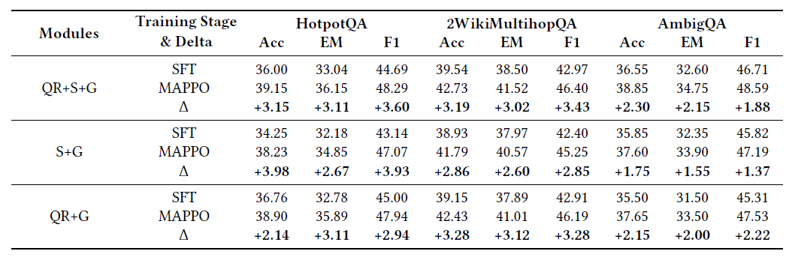
5. Experiments
RQ3. Does the joint optimization method of MMOA-RAG exhibit generalizability across different RAG systems?
Module을 하나씩 빼고 RAG 구축했을 때도 SFT보다 MAPPO가 더 성능이 좋음

Slide 37
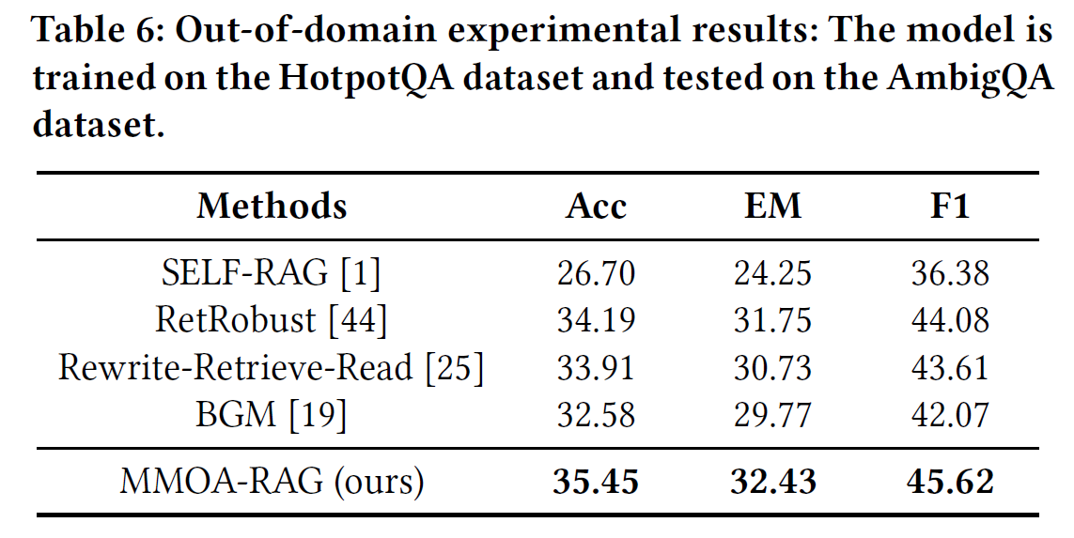
5. Experiments
RQ4. How does the MMOA-RAG method perform in out-of domain scenarios, i.e., what is its generalization capability?
Trained LLM on HotpotQA dataset and evaluated on the AmbigQA dataset

Slide 38
6. Conclusions
Models the RAG pipeline from a multi-agent perspective, treating Query Rewriter, Selector, and Generator as learnable RL agents.
Uses a multi-agent RL approach to jointly optimize these modules, aligning their objectives toward producing high-quality answers.
Comprehensive experiments and ablation studies show that multi-module joint optimization is both necessary and effective, making MMOA-RAG a strong method for optimizing RAG.

